Slide 1

ECOLAMP
s.r.l.
illuminati con sostenibilità
sustanible illumination

Slide 2
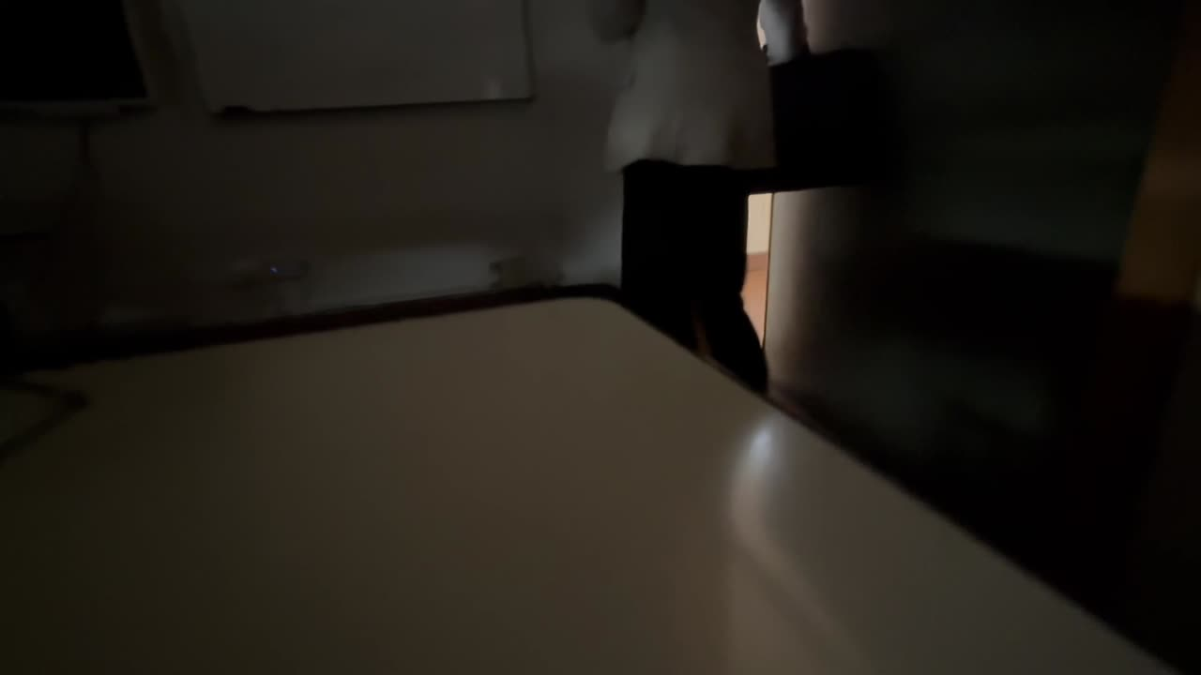

Slide 3
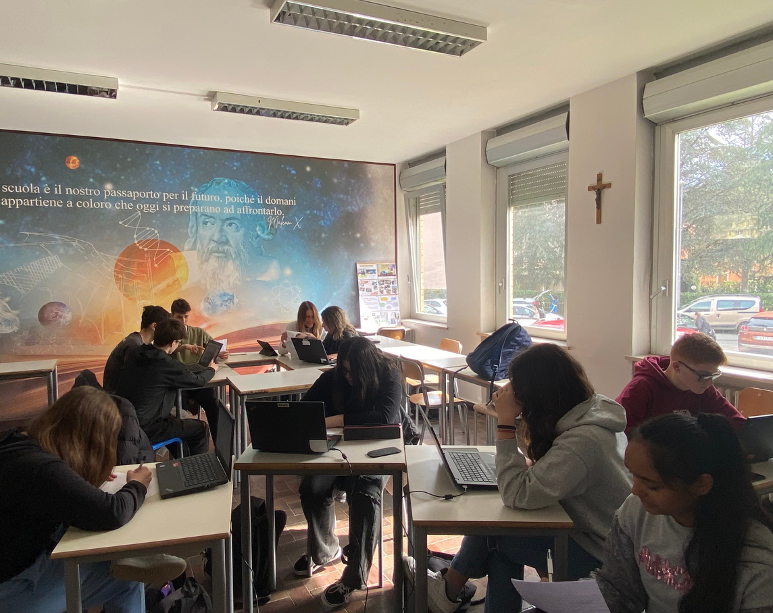
ABOUT US
Siamo i ragazzi della 3E dell’indirizzo AFM/SIA dell’IIS Zappa Fermi di Borgo Val di Taro (PR).
A partire dal primo anno, abbiamo iniziato diversi progetti di sostenibilità con la collaborazione delle istituzioni locali e della “Foliae Surfaces”.
Abbiamo pensato di costituire un'impresa che commercializza lampade con materiali sostenibili. Esse presentano una struttura in ferro e un paralume sostenibile.

Slide 4
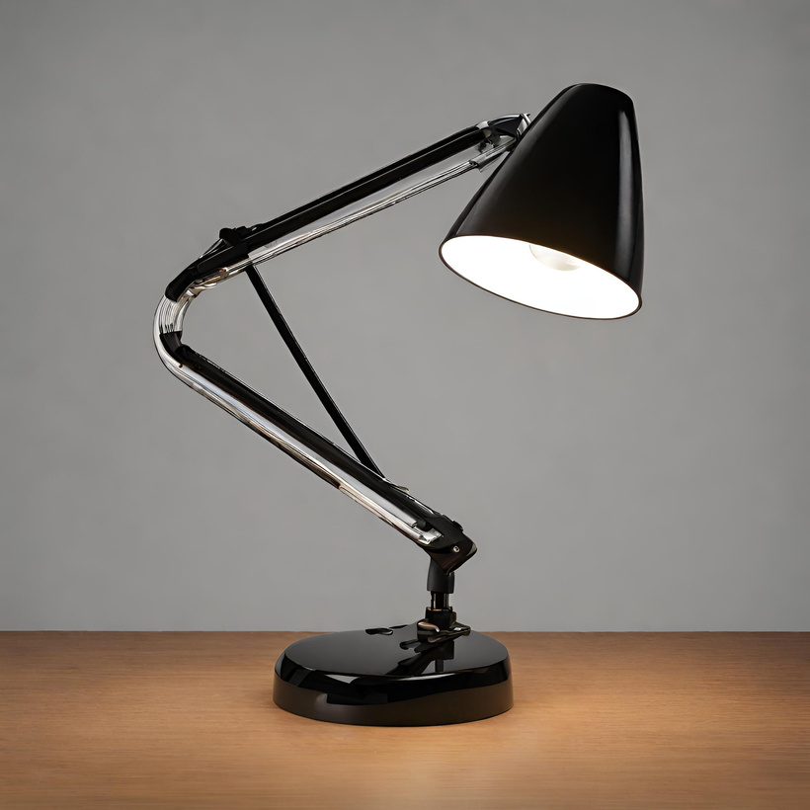
MISSION
Vogliamo realizzare sistemi di illuminazione di alta qualità con materiali sostenibili che si possano personalizzare, a prezzi concorrenziali da distribuire sui mercati nazionali

Slide 5
ORGANIGRAMMA
01
05
dipartimento magazzino: Mardoda Sara, Ratti Sara, Mazza Andrea, Conti Elisa
direzione generale: Gioia Costa
02
dipartimento risorse umane: Scotton Leonardo, Caputo sofia
06
organo di staff: Foliae Surfaces
dipartimento di amministrazzione: Cavalli Camilla, Chiesa Gabriele, Kalnins Albert
03
04
dipartimento commerciale: Meschi Carlotta, Ruggeri Nicholas, Tahseen Roshman

Slide 6
PIANO DI MARKETING
1.Analisi dell’ambiente esterno che comprende un’ analisi della concorrenza e della richiesta del prodotto sul mercato
2.Analisi delle risorse interne alla nostra azienda
3.Analisi SWOT dove abbiamo individuato i nostri punti di forza e di debolezza
4. Analisi di mercato nella quale abbiamo individuato come realizzare i nostri prodotti offrendo la massima qualità

Slide 7

LA NOSTRA IDEA DI SOSTENIBILITÀ
Le materie prime che utilizziamo per realizzare i nostri prodotti sono sostenibili in quanto utilizziamo: Carta riciclata, legno di recupero, cavi elettrici riciclati da altri strumenti elettronici, materiali metallici riciclati

Slide 8
CONTACT US
Instagram
@ecolamp_srl08
E-mail
gioiacosta08@gmail.com
Website
www.ecolampsrl.altervista.org
Phone
329-005-5397
Address
via G. Cacchioli, 9, Borgo val di Taro (PR)

